Slide 1




智能导航技术与自主驾驶
典型田间作业装备研发
主标单位 浙江大学
参标单位 浙江联辉智能科技有限公司 浙江睿耘科技有限公司 嘉兴佳利电子有限公司
浙江省公众信息产业有限公司 浙大正呈科技有限公司

Slide 2

投标人介绍-概况
Bidder Prospect
主标单位：浙江大学——生物系统工程与食品科学学院
1999年7月成立 教职工156人 3个省重点科技创新团队
国家杰出青年基金1项 国家“863”计划项目1项
国家重点研发项目1项 国家科技支撑计划 6项
长期从事农机信息采集、自动导航无人驾驶装备、无人机农业航空、精细农业技术与设备、农业物联网与传感仪器、农业遥感与信息技术应用等方面的研究，在国内最早开展了农田信息实时检测、获取、监控方面的研究，先后承担了60余项国家和省部级重大课题

Slide 3
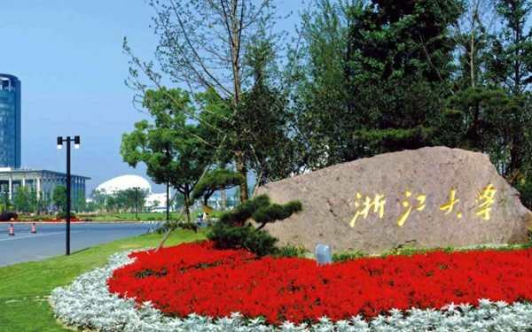
投标人介绍-概况
Bidder Prospect
主标单位：浙江大学——生物系统工程与食品科学学院
发表了50多篇高水平的研究论文，获得相关授权专利20多项，获得授权发明专利50余项，获国家科技进步二等奖1项，省部级一等奖4项、大北农科技奖—智慧农业奖、中国专利优秀奖等奖励荣誉。
自2016年以来承办了一批高水平国际、国内学术会议，如“农业工程学科发展战略国际论坛”（2016年11月21日-22日）、“活性肽国际研讨会”（2017年5月26日-27日）、“中美农业生物环境与信息技术研讨会” （2017年6月13日-14日）；每年接待来自境外知名高等院校或学术机构的专家、学者及交流访问团组在50批、100人次以上，每年选派教师、研究生、本科生出国、出境交流、访问或进修、学习在100人次以上。

Slide 4
研究背景-概述
Research background
重要保障
农机的自动导航技术是实现农业机械智能化和自动化的重要保障，能够避免因为疲劳驾驶造成的安全问题，同时有效的提高整体作业过程中的精度，提高工作的效率
涉及领域
概述
包括计算机应用、电子电气、现代控制、液压电机等，主要完成四个任务：
农机高精度定位——路径规划与路径跟踪——自动转向——实时避障
国家重视
国家 “十二五”发展规划、“智能化农机技术与装备”国家863重大项目

Slide 5
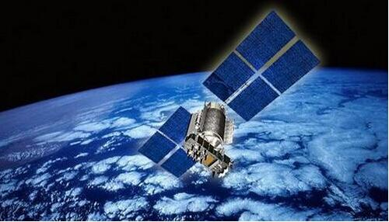
研究背景-高精度农机定位
Research background
美国，全球定位系统；三个信号（L1 C/A，L2C, L5）；载波相位与差分处理技术
俄罗斯，全球导航卫星系统；频分多址技术（FD-MA）；GPS/GLONASS兼容
中国，为包括中国领土、领海及周边地区的用户提供三维导航和定位
欧盟伽利略卫星系统，日本的QZSS准天顶卫星系统
GPS
GLONASS
GNSS
Global Navigation Satellite System
北斗
其他

Slide 6
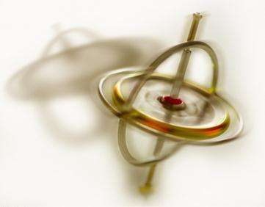
研究背景-高精度农机定位
Research background
使用陀螺仪、加速度仪，得到运动载体的即时速度、位置以及航向角
优点：更新速率快、短期精度高和稳定性好
缺点：陀螺仪固有漂移误差带来的定位误差随时间积累、在工作前进行初始对准
INS
Inertial Navigation System

Slide 7
研究背景-高精度农机定位
Research background
INS/GPS组合导航系统
既可以充分利用INS系统良好的短期性能和GPS导航高精度定位的长期稳定性，又能弥补SINS系统误差积累和GPS自主性差、釆样率偏低的缺陷，使系统的精度和动态能力同步提高
农业应用
张美娜等为实现农用车辆精确导航，提出一种RTK-DGPS 融合惯性传感器的导航参数计算方法，利用惯性传感器采集的姿态角经几何变换补偿系统中存在的杆臂效应再进行计算得到横向偏差用于导航，试验结果表明，系统存在俯仰和侧倾时，此方法平均补偿了0. 08 m 的横向偏差；同时利用RTK-DGPS 计算航向偏差的方法，即利用最小二乘法拟合RTK-DGPS 动态定位点形成车辆行驶路径并进行计算，试验结果表明，车辆直线行驶、做圆周运动与沿任意曲线行驶时，惯性传感器与RTK-DGPS 计算的航向偏差之间的平均误差分别为0. 9636°、3. 6418°与2. 7562°
魏少东在硕士论文中设计了一套基于GPS与惯性导航的果园机械导航系统，选择了适合该导航系统的松散组合方式中的速度位置组合，并以福田欧豹拖拉机为实验平台对系统进行了测试，结果显示GPS 的定位误差较大，通过卡尔曼滤波处理后能有效降低误差，但是精度尚不能完全满足导航系统；转向执行机构的机械连接处存在间隙，约有3°的偏差，造成转向响应滞后问题，也会影响转向精度。

Slide 8
研究背景-GNSS技术导航现状
Research background
国外GNSS技术自动导航研究现状
——只基于GNSS技术自动导航的农机应用已相对成熟
Connor等将高精度RTK-GPS用于农机导航中，利用四天线RTK-GPS系统为John Deere 7800 拖拉机提供位姿信息，当田间行驶速度为3.25km/h 时，航向误差不大于0.1°，直线跟踪标准差不大于2.5cm；
Nagasaka等将RTK-GPS安装在SPU650六行插秧机上，并与惯性导航结合进行水田实验，12次直线导航的结果显示运动过程中横向偏差小于0.04 m，航向角误差小于3.6°；
Sun等人和Perezruit等人分别使用安装RTK-GPS的农机在番茄种植期间绘制了田间种植图，结果显示实际位置与地图显示位置的平均误差分别为2cm与2.67cm，95%的番茄地图显示位置位于其实际生长范围5-6cm的圆内；
Ortiz等将基于RTK-GPS的自动导航系统应用于花生收获时的精确定位，减少花生从地里挖出来时因未将装置准确定位在花生列上而造成的损伤，与传统的手工驾驶相比，用基于RTK-GPS自动导航的采摘系统能够显著的减小产量损失、提高纯收益。
目前国外学者对于RTK-GPS在农业上的应用的研究主要集中在如何保证误差最小化的情况下降低系统的成本，较为有效的做法就是将RTK-GPS与其他模块相结合进行组合导航。
Ospina等将惯性测量单元（IMU）和RTK-GPS相结合评估车身的侧滑角，得到了轮胎侧向力与滑动角的关系以及轮胎的侧偏刚度，对实验结果分别用几何学模型和动力学模型预测，验证了该方法建立非线性数学模型的潜力；
Ball等人设计了能自动导航和避障的农用机器人，为了降低系统的成本，选用价格较低但精度也相对较低的RTK-GPS，结合机器视觉（田间定位）和立体视觉系统（障碍检测和规避），对该套系统进行多次田间试验（包括白天和晚上）的结果显示在成本降低的情况下系统仍能精准的工作。
结合IMU
结合视觉

Slide 9
研究背景-GNSS技术导航现状
Research background
国内GNSS技术自动导航研究现状
——RTK-GPS在农业领域的应用尚处于探索阶段
杨雪介绍了黑龙江胜利农场交接了凯斯RTK基准站后，6台凯斯拖拉机的田间作业精度达到了2.54cm，对实现高标准的精细农业具有重大意义；
罗锡文等在东方红X-804 拖拉机上开发了基于RTK-GPS 的自动导航控制系统，将拖拉机的横向跟踪误差作为模型的输入，期望的拖拉机转向轮偏角作为输出，PID控制作为模型的控制器，在拖拉机行进速度为0.8 m/s 时，直线跟踪的最大误差小于0.15 m，平均跟踪误差小于0.03 m；
周建军等在改装的四轮电瓶车上采用Trimble RTK-GPS 4700作为位置传感器，结合电子罗盘和角度传感器，利用模糊控制方法实现了农机的直线和曲线路径追踪，当速度为1m/s 直线路径跟踪最大偏差为0.19m，当速度为0.8m/s, 曲线路径跟踪最大偏差为0.26m；；
伟利国等以XDN2630插秧机为平台，根据RTK-GPS与车载传感器获得的车辆姿态信息，采用PID 控制方法,实现自动对行导航及地头转向,插秧机田间导航跟踪试验结果显示，在车辆行进速度不大于0.6 m/s 时,跟踪最大误差小于10cm，但在地头转弯处出现的误差较大；
目前，国内农业领域使用的RTK-GPS模块多引自国外，成本较低的也要几万元，且存在定位精度低、传输距离短的问题，同时基于RTK-GPS的导航系统的研究多停留在理论阶段或实验模拟阶段，能够实际投入田间作业的实物较少，因此国内这方面的应用还处于起步阶段，如何设计低成本高精度易操作的RTK-GPS自动导航系统很有必要。

Slide 10
研究背景-机器视觉行间导航现状
Research background
国外机器视觉技术自动导航研究现状
机器视觉通常可以作为GPS在信号中断时的首选接替技术，国内外在纯机器视觉导航及视觉与RTK-GPS融合导航方面都已有一定的研究。
2001年
2002年
2004年
2016年
2016年
2016年
2018年
英国Hague T介绍了一种在图像序列中定位作物的方法，在指导冬小麦除草的过程中(速度为1.6m/s)显示出RMS位置误差为15.6mm。
瑞典Astrand B等人设计了一种作物行识别系统，利用一组而不是一根平行线进行导航，显示出0.6-1.2cm的标准偏差。
美国Han S, Zhang Q等人利用在同一帧图像中选取多窗口提取多条导航线进行融合，提高鲁棒性，在大豆田中实验平均误差为1cm，玉米地中实验误差为2.4cm；
澳大利亚的Ball, D.; Upcroft, B.; Wyeth, G等人设计了一个基于视觉的障碍检测和导航系统，机器人能够继续在5分钟的GPS中断，通过视觉跟踪作物行。实验误差在0.06m以下。
西班牙的Bengochea-Guevara, J. M.; Conesa-Munoz, J.; Andujar, D.等人等人设计了视觉与GPS融合导航系统，设计并开发了两个模糊控制器，速度在0.3m/s左右位置偏差小于2cm，角度小于2°。。
Vidovic, I.; Cupec, R.; Hocenski, Z. 利用动态规划技术将图像证据与先验知识相结合的有效的作物行检测方法。
日本三菱公司推出了只以视觉作为直线导航的拖拉机，该方案的误差为±5cm，作业速度可达0~3.6Km/h，直线跟踪距离约为50~200m。
国外从上世纪末开始就有了有关视觉导航的研究，总体实现了低速下（1m/s左右）在一定路程内导航横向偏差达到厘米级(小于10厘米)，与GPS的融合研究也表明且视觉导航能对GPS导航起到辅助作用。

Slide 11
研究背景-机器视觉行间导航现状
Research background
国内机器视觉技术自动导航研究现状
国内众多高校都对视觉导航及GPS与视觉导航融合相关技术进行了研究，结果表明目前的视觉导航图像处理速度能满足作业要求，对复杂情况下作物行线提取都有了较为成熟的方法
2007年
2009年
2016年
2017年
2017年
2017年
张志斌;罗锡文等运用像素子集的良序性结合垄宽先验知识得到垄行轨迹中心，试验结果表明:航向角和位置参数平均误差分别约为1°和1 mm。
中国农业大学陈艳等人研究了基于卡尔曼滤波将RTDGPS与视觉信息进行融合，证明视觉可以提高RTDGPS精度。
华南农业大学庄晓霖研究了基于机器视觉的路径识别及避障导航系统，在校内道路进行了实验，利用多区域霍夫变换提高图像处理效率。
翟志强研究了基于虚拟现实的拖拉机双目视觉导航，在虚拟环境下进行实验，得到结果，在非地头环境下,作物行中心线的正确识别率不小于92.11%,平均偏差角度的绝对值不大于1.07°,偏差角度的
杨玲香; 王田田;等人研究了基于随机抽样一致性算法(RANSAC)的农作物行提取，结果表明,该算法能够在缺株、有杂草、地膜覆盖等复杂背景下,自动剔除伪定位点,有效检测出作物行。
赵腾研究了基于激光扫描的联合收割机自动导航方法，田间静态试验将基于Otsu算法检测的作物边缘线与实际作物边缘线进行对比,最大偏差为8.3 cm,平均偏差为5.4 cm,标准差为3 cm。
但国内机器视觉导航研究多限于模拟环境下，没有在真实农田环境中进行作业实验研究，尤其是水田环境作业机械，未见实验案例，有少数拖拉机有进行真实作业实验，其误差多为RTK-GPS来评判，除RTK-GPS来衡量误差外，其余误差多为图像本身提取参数与实际参数（人为选取）进行比较。

Slide 12
研究背景-农机自动避障现状
Research background
目前，虽然在国际范围内，无人农机自动导航的精度已满足农艺要求，但还没有实现完全地从机库到农田再回到机库的全远程无人驾驶，农机导航仍主要停留在辅助驾驶阶段，主要用于在有人工监控的前提下，降低人工驾驶工作强度。其原因主要是因为，还没有完全解决农机自动避障的问题。
此外，基于多种传感器融合的障碍物检测技术也是障碍物检测领域的一个重要发展方向。目前，已经研制出的智能车辆车身上多装有普通摄像机、红处摄像机、雷达、激光扫瞄装置、GPS等多种传感器，这些智能车具有道路跟踪和障碍物检测的功能多传感器融合技术的优点是获得的信息比较全面，缺点是造价比较高
基于激光雷达的障碍物检测它是通过车载激光雷达来实现障碍物检测的功能。具有如下缺点：体积庞大而笨重，使用中需要经常调试，激光雷达技术复杂、研制周期长，设备昂贵，激光雷达发出的激光束具有较高能量，这些都限制了激光雷达的普及。
其中基于立体视觉的障碍物检测是智能车辆视觉导航中较为常用的一种障碍物检测方法。常用的立体视觉方法包含基于双目摄像机和三目摄像机两种。该方法缺点是：图像间的匹配比较复杂、实时性不高。由于障碍物检测的实时性要求，经典的逐像素匹配算法很难满足。

Slide 13
研究背景-自动导航执行机构及其控制现状
Research background
农机执行单元包括：离合、刹车、油门、换挡控制执行器、转向、悬挂液压控制系统等，这些执行单元目前均是由驾驶员根据农机操作手册人工控制。
控制策略主要是通过不同传感器采集农机作业时的各种参数，如农机速度、航向、位姿和作业宽度等，然后根据农艺决策出目标参数，最后控制执行机构做出相应的动作，
2009年美国天宝公司在农业领域的主导产品Trimble Autopilot在黑龙江农垦三江分局胜利农场做了试验，试验结果是该系统的天宝AgGPS332RTK接收机的精度单点定位误差在2.5cm内，跟踪误差不超过10cm，并可以实现夜间作业。
2016年5月约翰迪尔(John Deere)公司绿色之星(Green Star TM)卫星导航系统被安装在久保田插秧机上，在黑龙江双鸭山市友谊农场做了直线插秧导航，试验结果为直线跟踪平均误差在6cm内。
日本北海道大学设计了一套低成本的自动导航系统。该系统以价格较低的差分和地磁方位传感器作为主要导航传感器，并对传感器进行了卡尔曼滤波，从而提高传感器测量的精度。在插秧机速度以1m/s、行驶距离为40m的时候，横向跟踪偏差的最大值为10cm，平均偏差为3.8cm。
Trimble
国外现状
John Deere
北海道大学

Slide 14
研究背景-自动导航执行机构及其控制现状
Research background
中国华南农业大学的罗锡文、张智刚等人在久保田插秧机上开发了基于DGPS和电子罗盘的导航控制系统。首先建立了插秧机的运行学数学模型，根据这一模型以及插秧机正常作业时可能产生的漂移偏差，开发了PID控制方法和前轮转向反馈控制方法。以横向偏差与横向偏差变化率作为控制算法的输入参数，以方向盘转角为控制算法的输出参数。其次，对久保田插秧机做了自动化改装，完成了导航系统平台的搭建.速度为0.8 m/s时，直线跟踪最大误差不超过15cm，平均跟踪误差不超过3cm
西北农林科技大学的陈军等人对牧草收获机进行自动化改装。利用FOG和位移传感器进行方位角和前轮转角的检测，使用摩擦轮对方向盘进行改造，利用伺服电机作为动力源，从而实现转向的控制。采用经典的车辆运动学模型，结合最优控制理论，提出了最优控制方法。该方法利用前馈控制生成插秧机自动行走的路径，通过对车辆运动状态方程的线性化，设计了车辆沿生成的路径自动行走的负反馈控制器。直线行走时的横向偏差小于18cm，1.5m/s的速度行驶时，曲线跟踪误差在35cm以内。
中国农业机械化科学研究院的张小超、贾全等人对拖拉机自动导航系统关键技术进行了研究。该团队对雷沃M1004拖拉机进行了自动化改装，设计了一种导航阀组，并综合分析了模糊控制、自适应模糊神经网络和纯追踪等三种算法，以此来设计导航控制器。当拖拉机速度为1m/s时，直线跟踪的最大偏差为8cm，均差为0.7cm，方差为3.6cm，
国内现状
综合国内外研究现状可以看出当前该项技术仍然有很大的技术提升空间，并没有完全理想的成熟方案。主要原因有：整个系统的制造成本较高，不利于市场化。目前所使用的控制算法对于直线导航效果较好，而对于地头转弯的控制效果比较差,还需要深入研究。

Slide 15
研究背景-导航软件平台研究现状
Research background
大多数农机自动导航集中于AB直线导航，导航软件包括上位机与下位机软件
上位机是导航系统的控制中心
在Keil4环境下使用C语言编写
软件是基于linux操作系统，使用包括C语言、C++以及python等开发插秧机自动导航系统上位机软件，通常集成在农机自动导航终端
其主要功能是数据通讯、数据采集、简单的路径规划、农机导航过程中的AB线导航中A点、B点设置、农机导航过程中各种参数如农机导航预定义路线、农机实时位置、航向等的实时显示或计算、卫星信号状态信息的显示、控制决策、参数输出以及数据保存输出等。
其主要功能是接收上位机指令，然后控制各个步进电机转动一定的角度，从而完成对插秧机的最终控制。
下位机执行上位机指令
另一方面，国内外已有较为成熟适用于农机定位、作业面积计算等的农机远程云平台。而农机自动导航或无人农机也是大田农机作业的一个重要方面，可以把农机自动导航或无人农机相关的作业规划、调度等与现有的农机导航云平台相融合，成为大田农机数字云平台。

Slide 16
研究背景-总结
Research background
定位农机田间区域自动导航已较成熟。然而，农机导航产品以按AB线导航为主，稳定可靠的转弯及曲线控制的商用实现较少；
国外发展现状
农机
定位
道路
导航
农机
避障
导航
软件
集中在农机终端，没有与现有的农机远程定位云平台融合在一起
研究以田间作业导航为主，对田间道路行驶的关注较少，无法做到真正的无人作业；
由于路况复杂多变，不确定因素较多，加之树木和高大建筑物的遮挡，使得GPS信号不稳定，基于多信息融合的农机定位技术是目前的研究热点，但仍然在研究阶段
缺少对农机避障的全面的研究，农机避障相关研究处于一种更为初肯的状态

Slide 17
研究背景-总结
Research background
为农机导航配备功能全面的云端与手机端管理，则农机智能导航可快速从辅助人工导航转向无人农机。
国内导航技术发展
GNSS/避障问题
云端与手机端管理
人工智能/机器人
物联网
/云计算/
大数据
传感
器技术
国内农机自动导航领域，以田间AB线作业为基准的导航方式正逐步稳定可靠农机曲线自动导航的稳定性仍未达到商用水平，当前仍然需要农机手驾驶农业机械在农用道路上行驶。基于多信息融合的无人农机导航技术的研究仍处于初步的研究状态, 与真正意义上的农机无人化作业还有很大的距离。
在后续的研究完全解决GNSS（RTK-GPS）以多信息融合技术决农机避障问题，以多信息融合技术决农机避障问题，
Notes:
在后续的研究完全解决GNSS（RTK-GPS）以多信息融合技术决农机避障问题

Slide 18
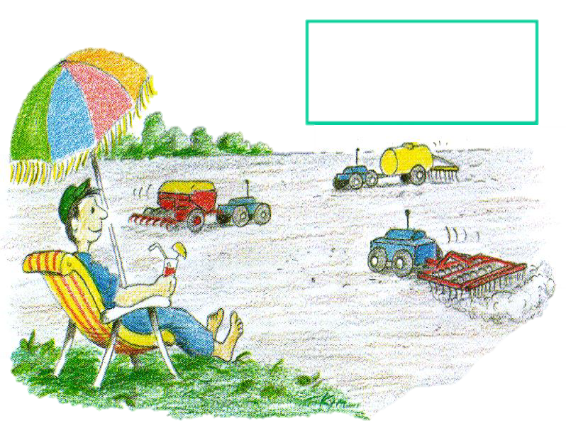
谢谢观看

